Slide 1
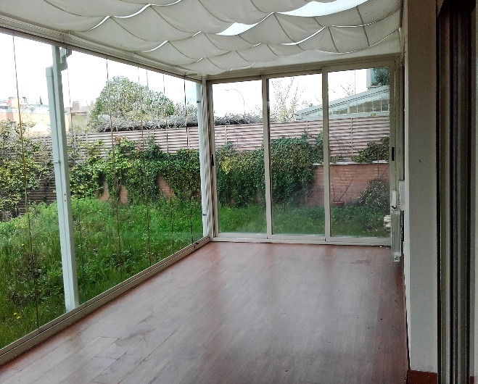
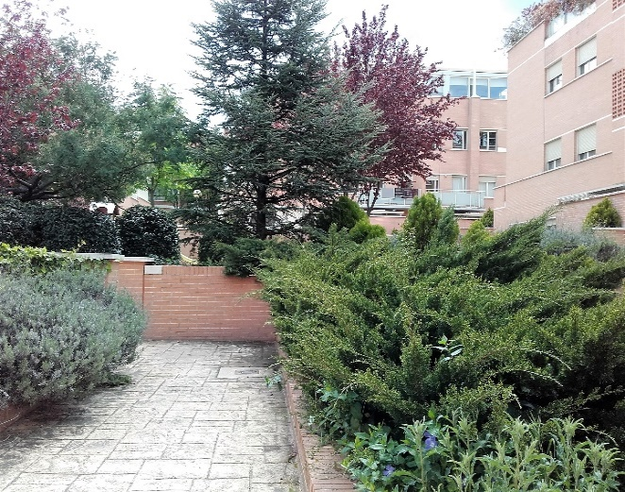
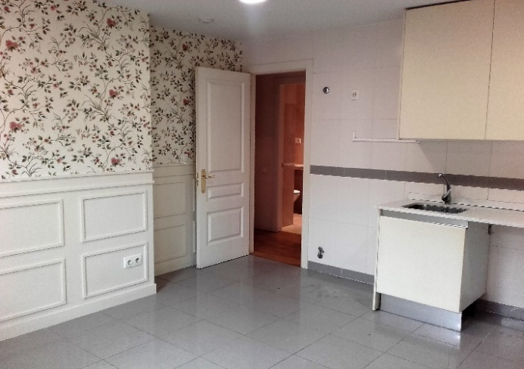
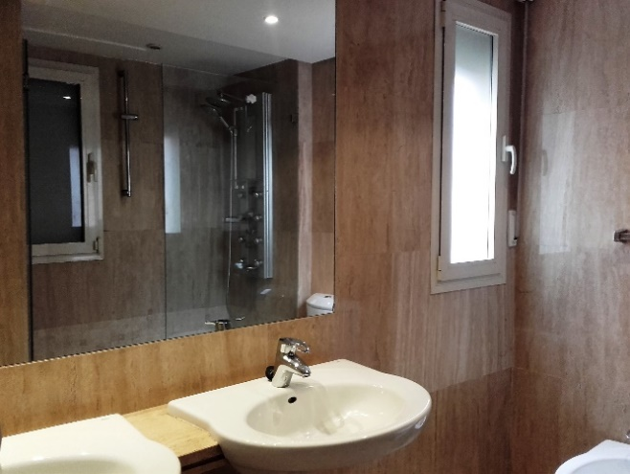
VENTA
ARAVACA - VALDEMARIN
U
PISO BAJO CON JARDIN
Amplísimo salón con porche y salida al jardín.4 dormitorios,
4 baños, cocina con office
zonas comunes ajardinadas, piscina y zona infantil. Plaza de garaje y trastero
CONSULTENOS
Ref: VCB-001
CEE. En tramite

